Slide 1



Slide 2

RE/LANCER SON ENTREPRISE
GRÂCE AUX VIPs

Slide 3



OCCASION DE FAIRE DU BRUIT
TISSER DES LIENS & FIDÉLISER
ATTIRER DES NOUVEAUX CLIENTS

Slide 4



CRÉER DES mini REPRÉSENTANTS
FAIRE CONNAÎTRE VOS PRODUITS/SERVICES
POUSSER À L’ACTION

Slide 5

ÉTABLISSEZ VOTRE OBJECTIF
Je vends 10 cures ⇀ Je vends 15k$
La plus haute VIP à ce jour 54k$/jour à 3 esthéticiennes

Slide 6

LES TYPES DE SOIRÉES

Slide 7
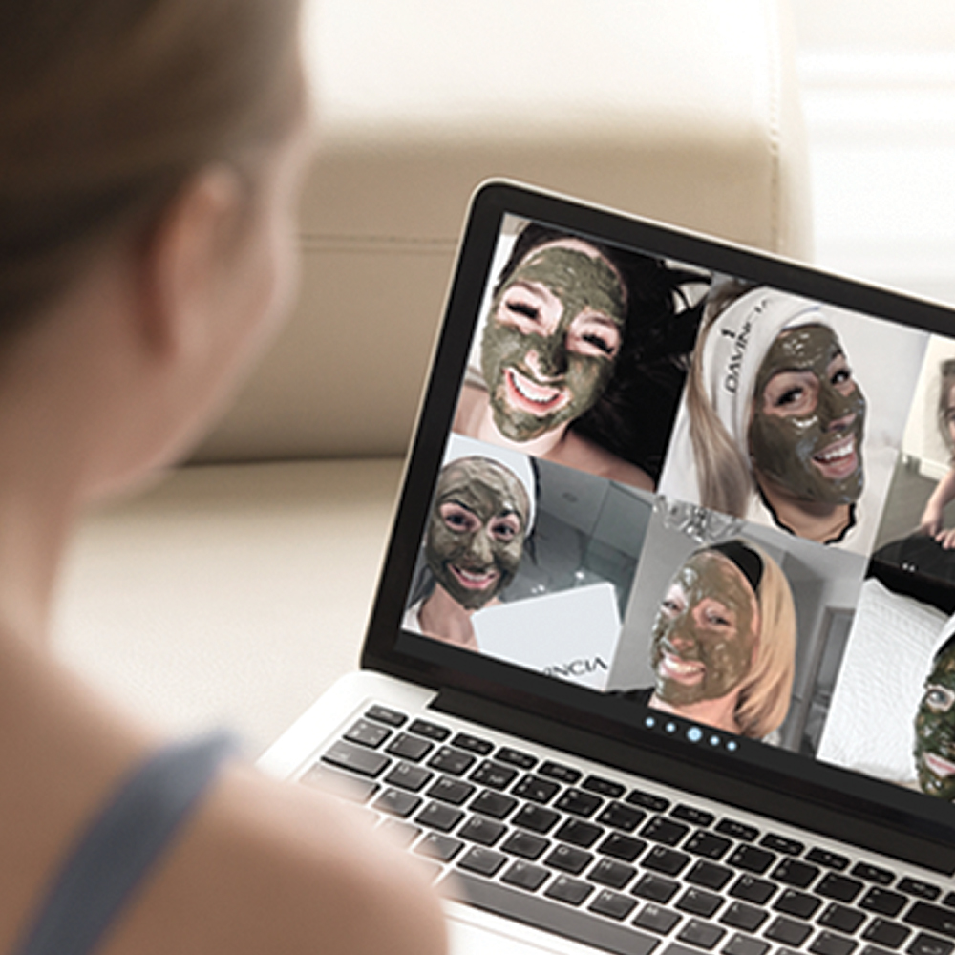
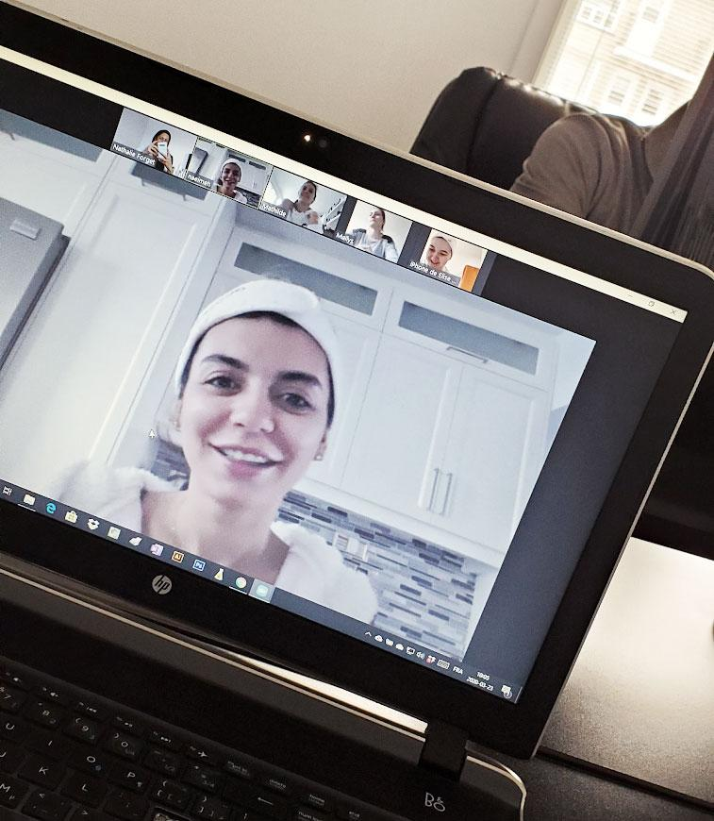
VIP EN LIGNE
Notes:
Chez Davincia nous en organisons 4 visages, 1 corps et 1 solaire par année

Slide 8
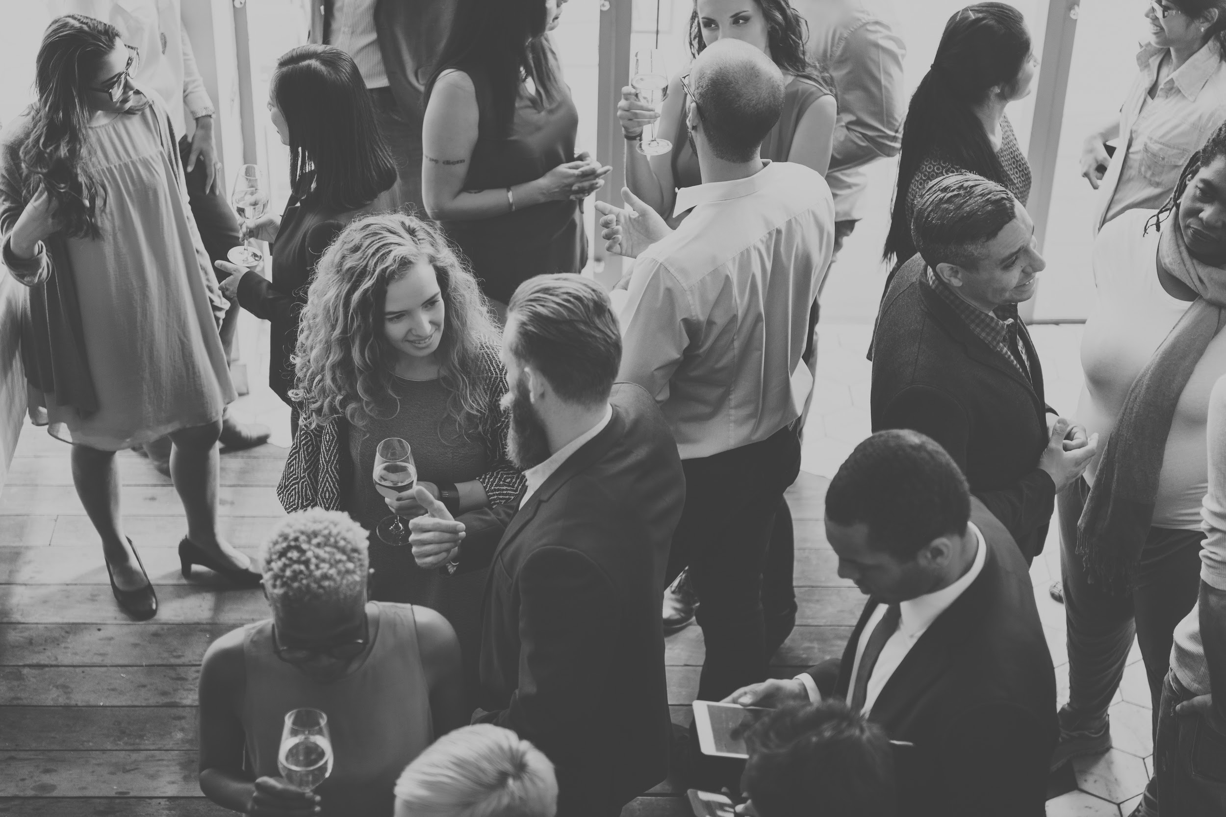

STYLE COCKTAIL
STYLE
CONFÉRENCE
Notes:
50-100pers.
Pour fidéliser vos clients et les remercier
Plus glamour, bulles et bouchées, tres introductif,
Faire une allocution
Faire jouer un vidéo
Présenter des photos avant/apres tout au long de la soirée
Booker des consultations
Prévoir des stations de démonstration par collection
6 a 9pm / cadeau présence (commandites)
Dans ou a l’extérieure de votre clinique, vous pouvez faire ca chez un allié ex. une salle de Yoga un salon de coiffure !

Slide 9

STYLE BACHELORETTE
* SOIRÉES DE FILLES
*PARTY DE BUREAU
Notes:
Charger $
Soirée corporative (récompense, semaine de l'assistant, de la secrétaire etc.)
Bachelorette
Les filles aiment se rencontrer et apprendre en même temps.
Ça parle, c'est original !
Vous vous démarquer !

Slide 10
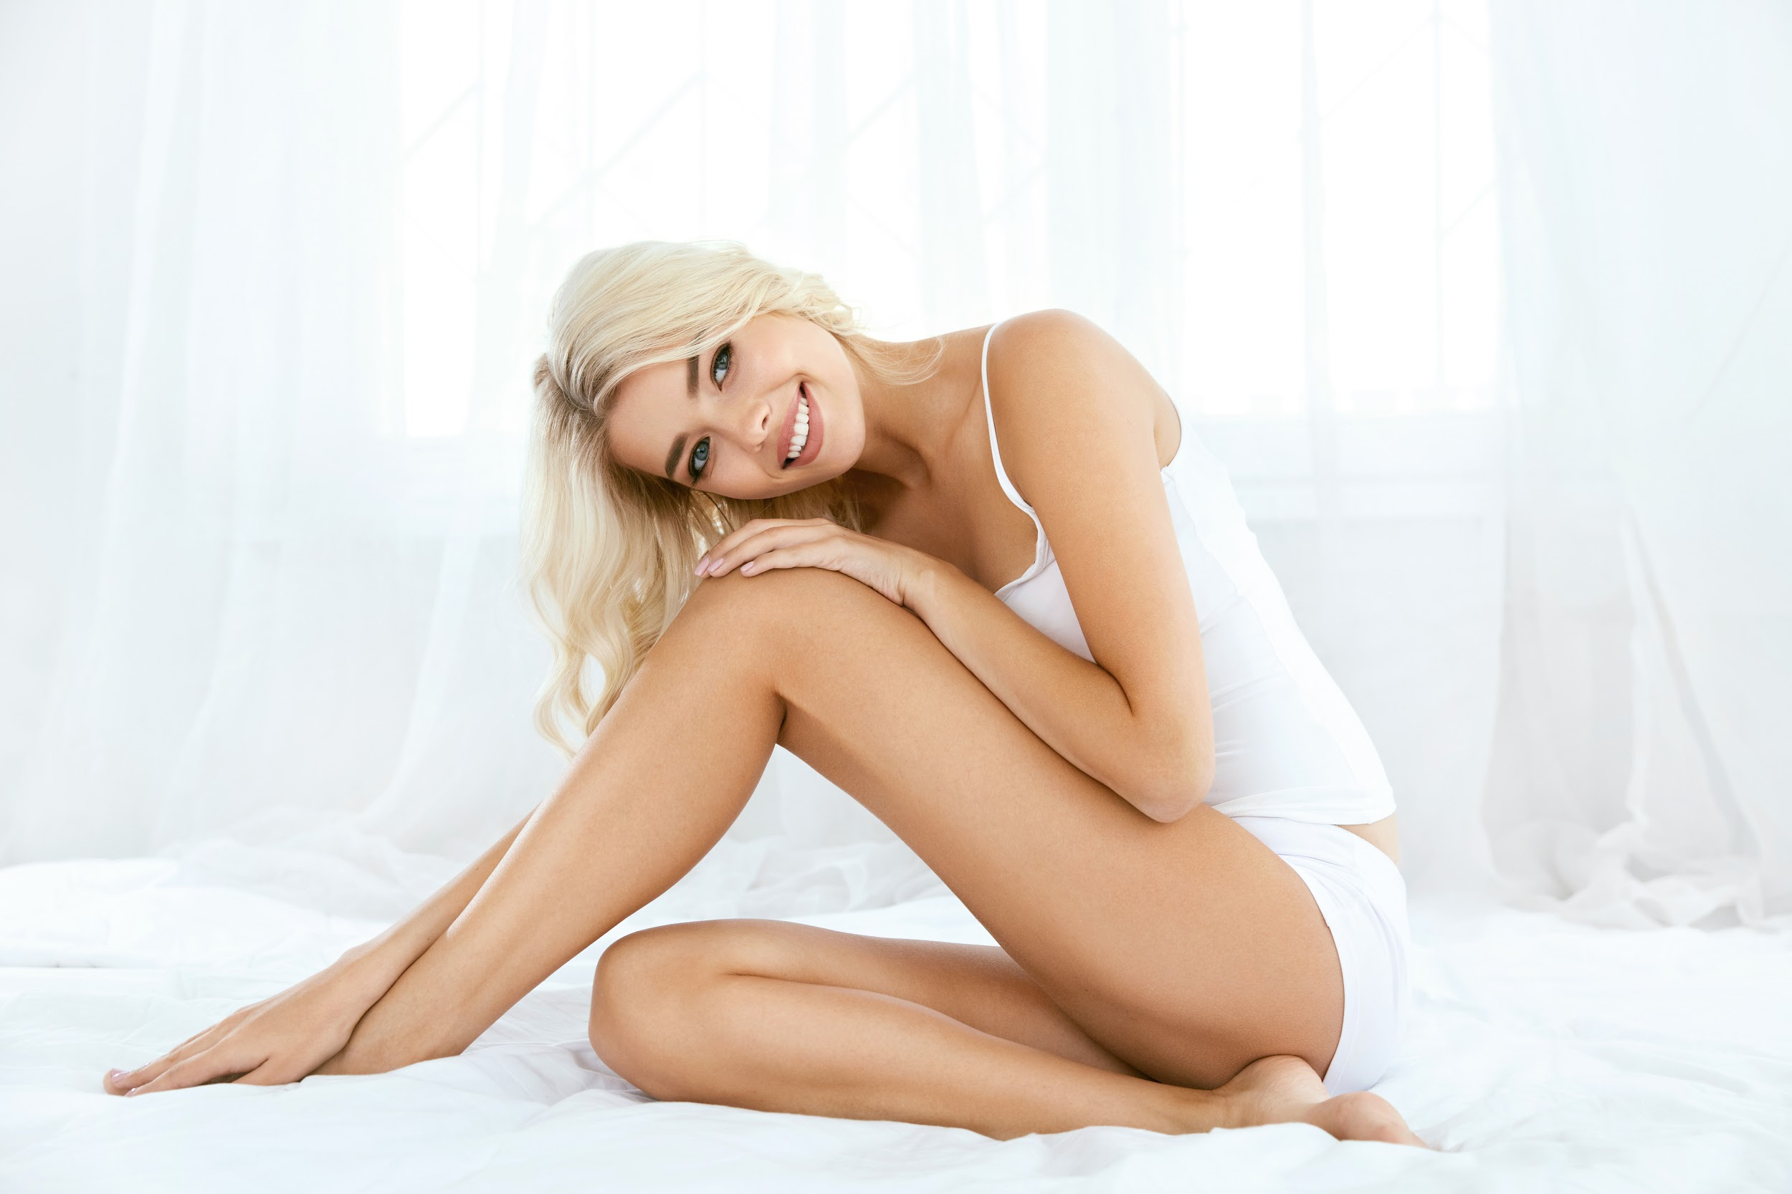
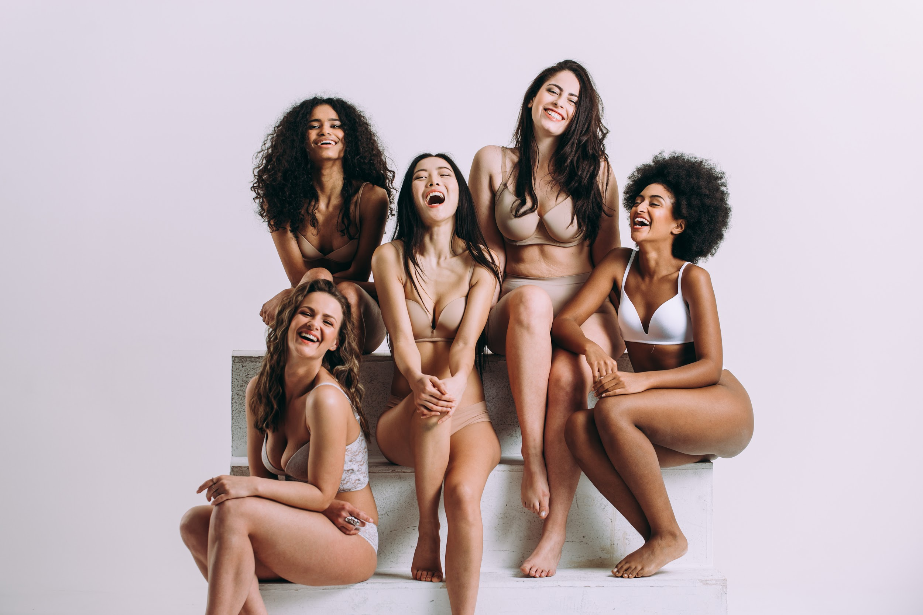
VIP VISAGE
VIP CORPS
VIP SOLAIRE
Notes:
(bach d’eau)
Soin pieds avec la gamme Dolce
Soins mollets en même temps avec la gamme Silweta
Expliquer le protocole et montrer des photos
c’est drôle pis les femmes voient vraiment l’impact
Charger le prix du soin !

Slide 11
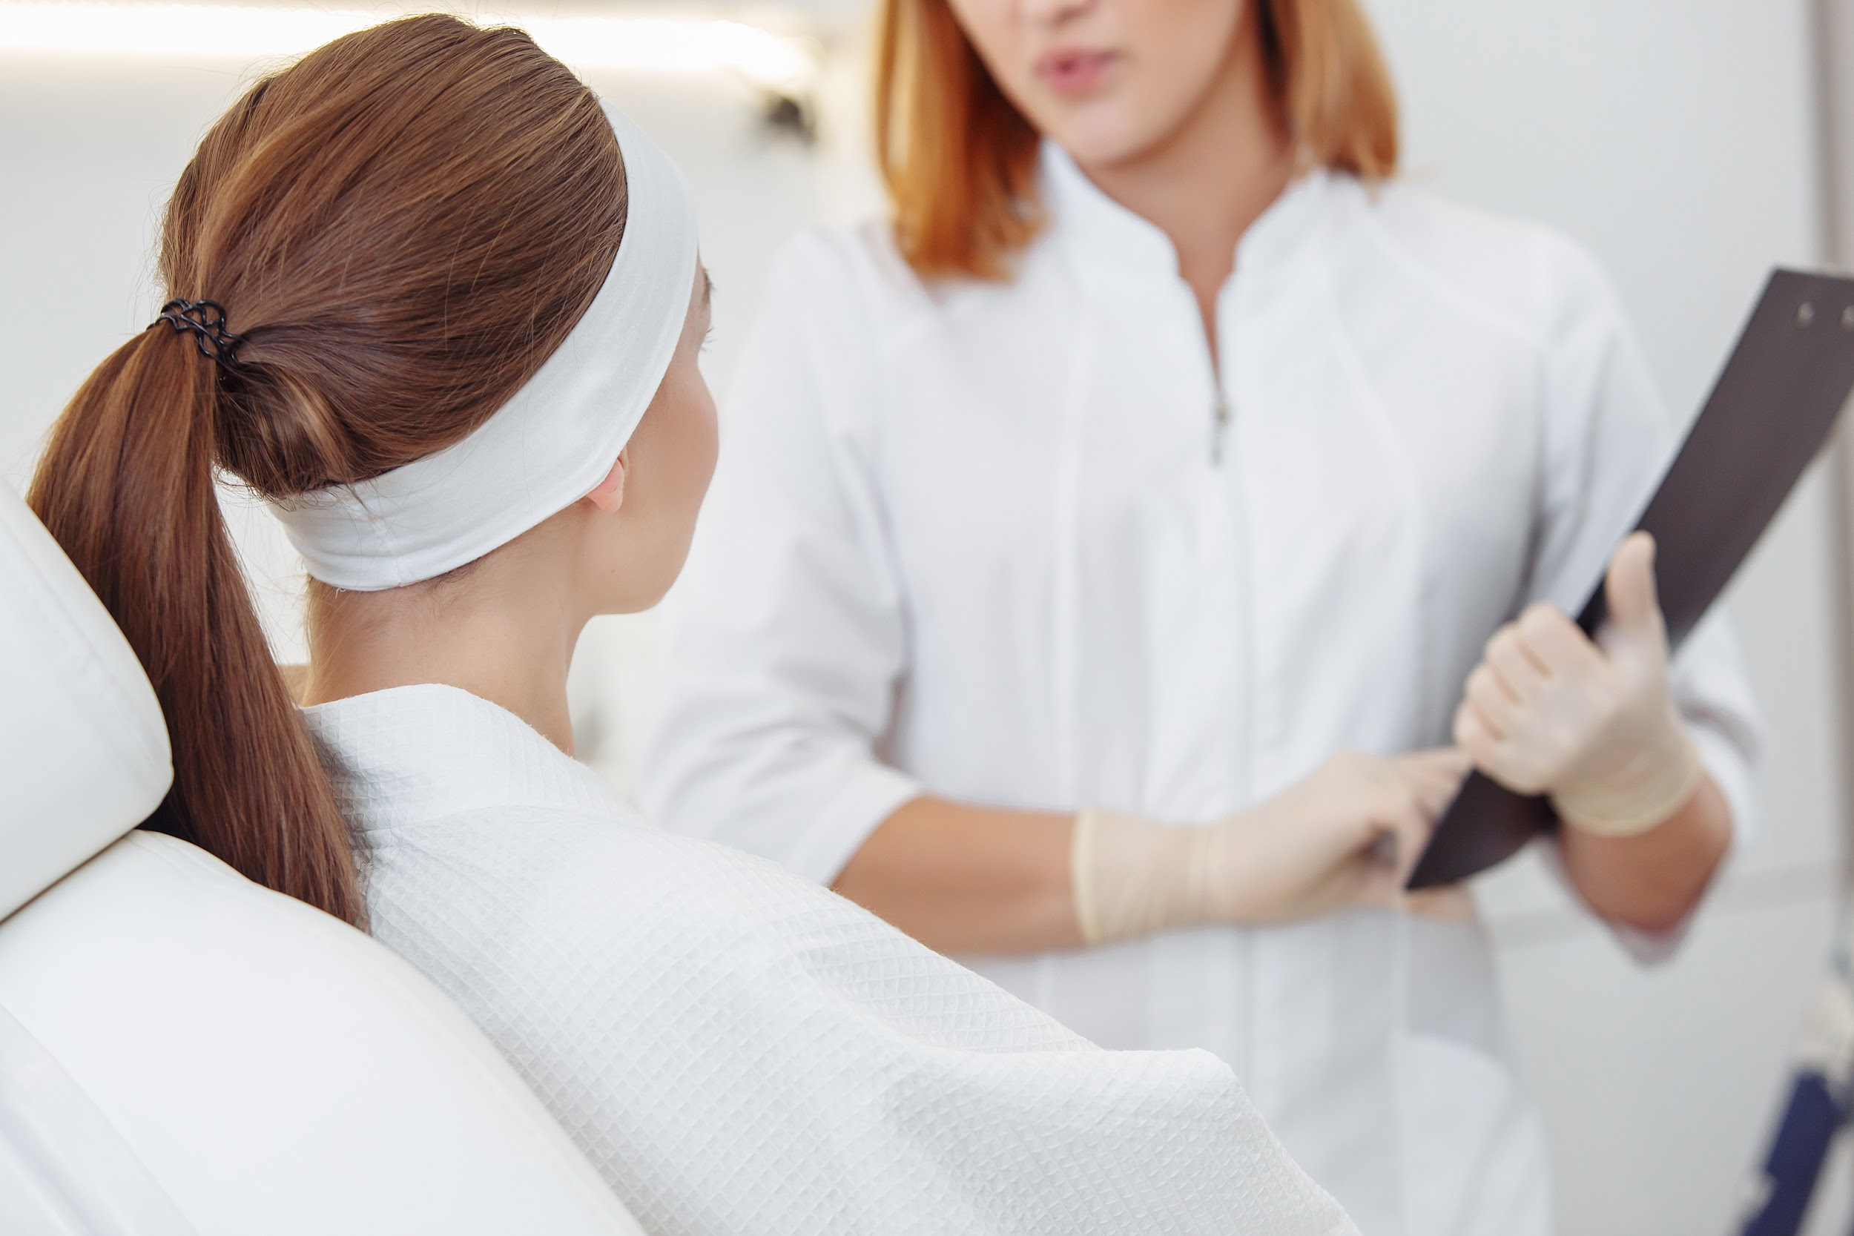
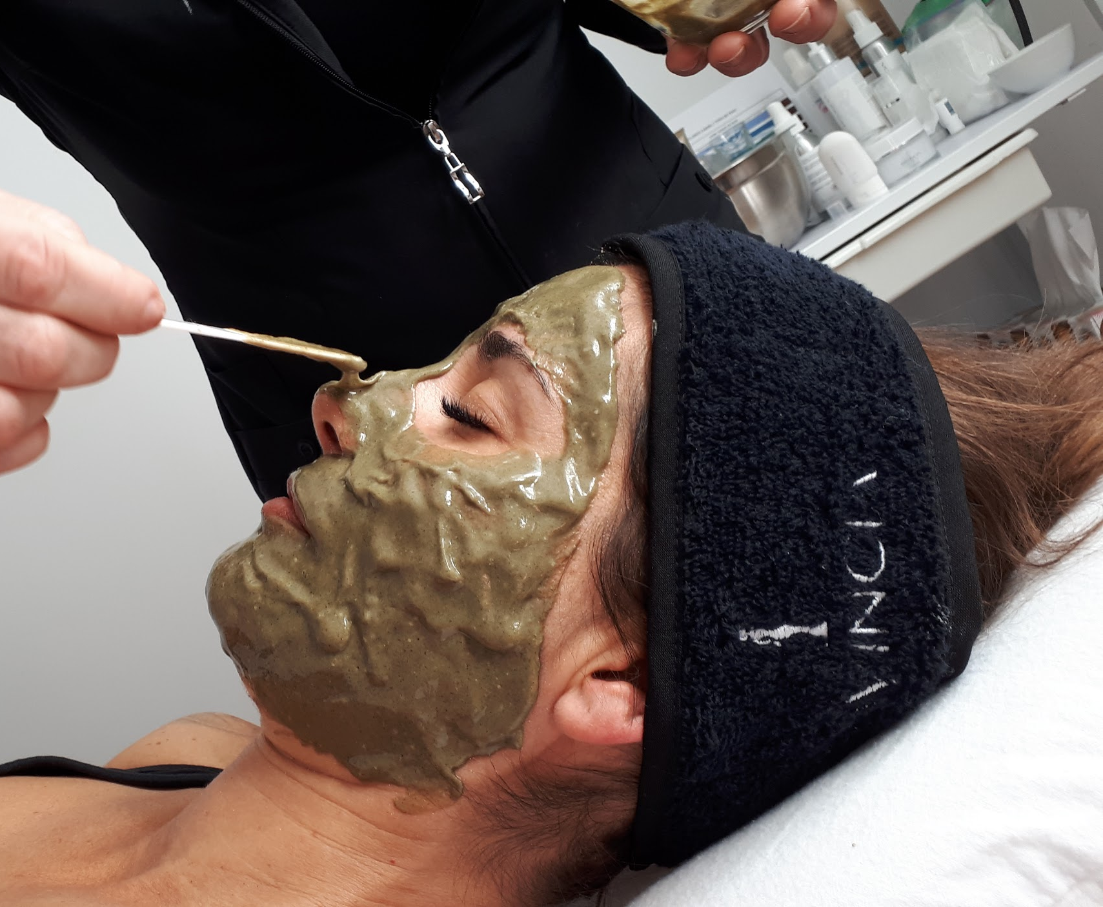
*JOURNÉE DE SOINS
Notes:
xxx$ dépôt pour réserver
Booker des vrais Soins Bios 1 à 1 si vous avez 2 ou plus c’est génial
Vous pouvez mettre 2 personnes dans la même salle.
Ex. Faire exfoliant mains et finir avec crème Dolce
Le client vit le Soin et est à même de booker une cure
* Prévoir de faire les consultations avant*

Slide 12
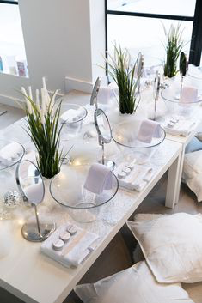
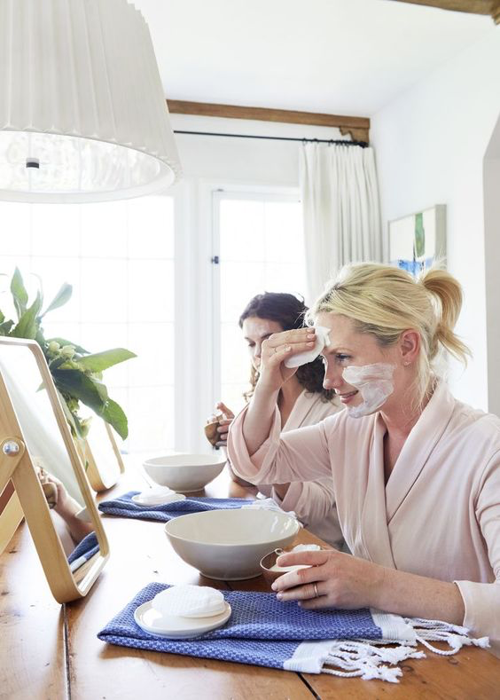
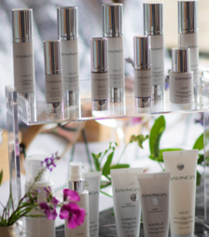
*SOINS COLLECTIFS
Notes:
$ dépôt pour réserver IMPORTANT
Soirée découverte comme les VIP en ligne mais en personne
Aider les clients a bien appliquer les produits
Ajouter pour la VIP seulement (1 exfoliant mains et finir avec crème)
Le client vit le Soin et est à même de booker une cure
* Prévoir de faire les consultations avant*
Mettre le maximum de produits au centre de la table et les gens peuvent les essayer.
Prévoir une cliente qui est déjà vendue a Davincia afin qu’elle contamine les autres

Slide 13
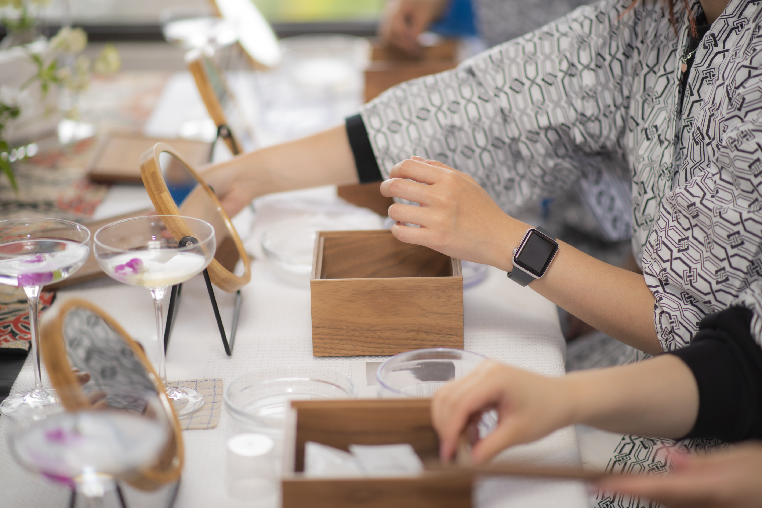
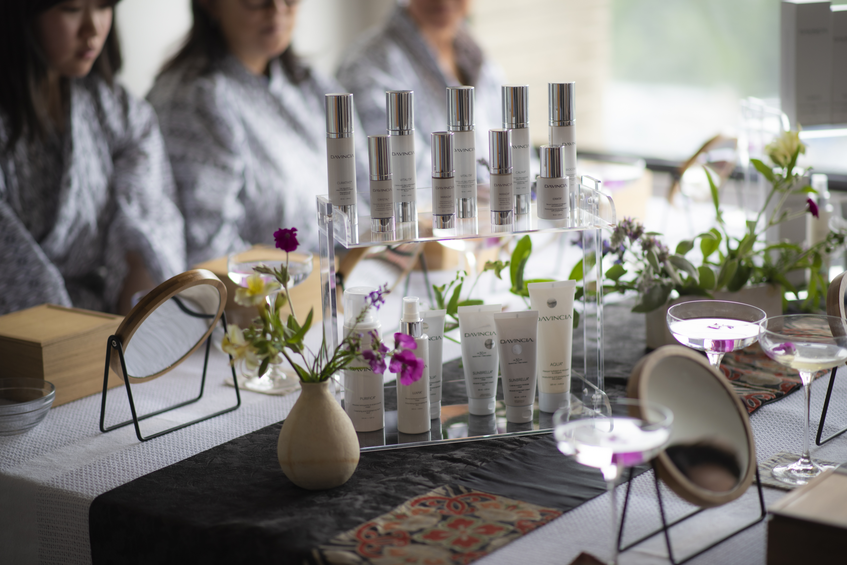
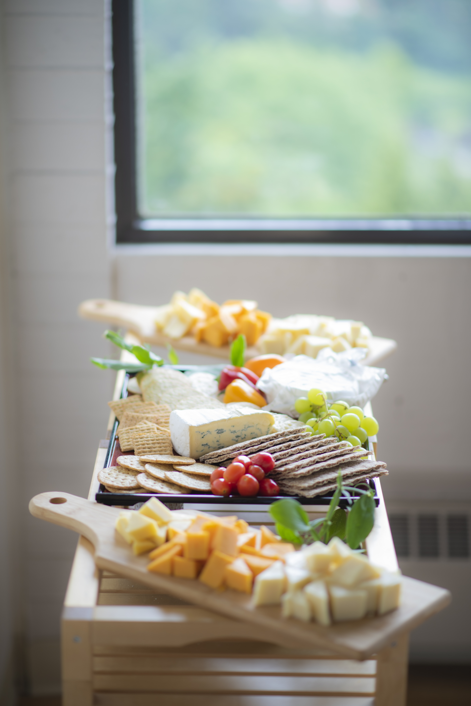
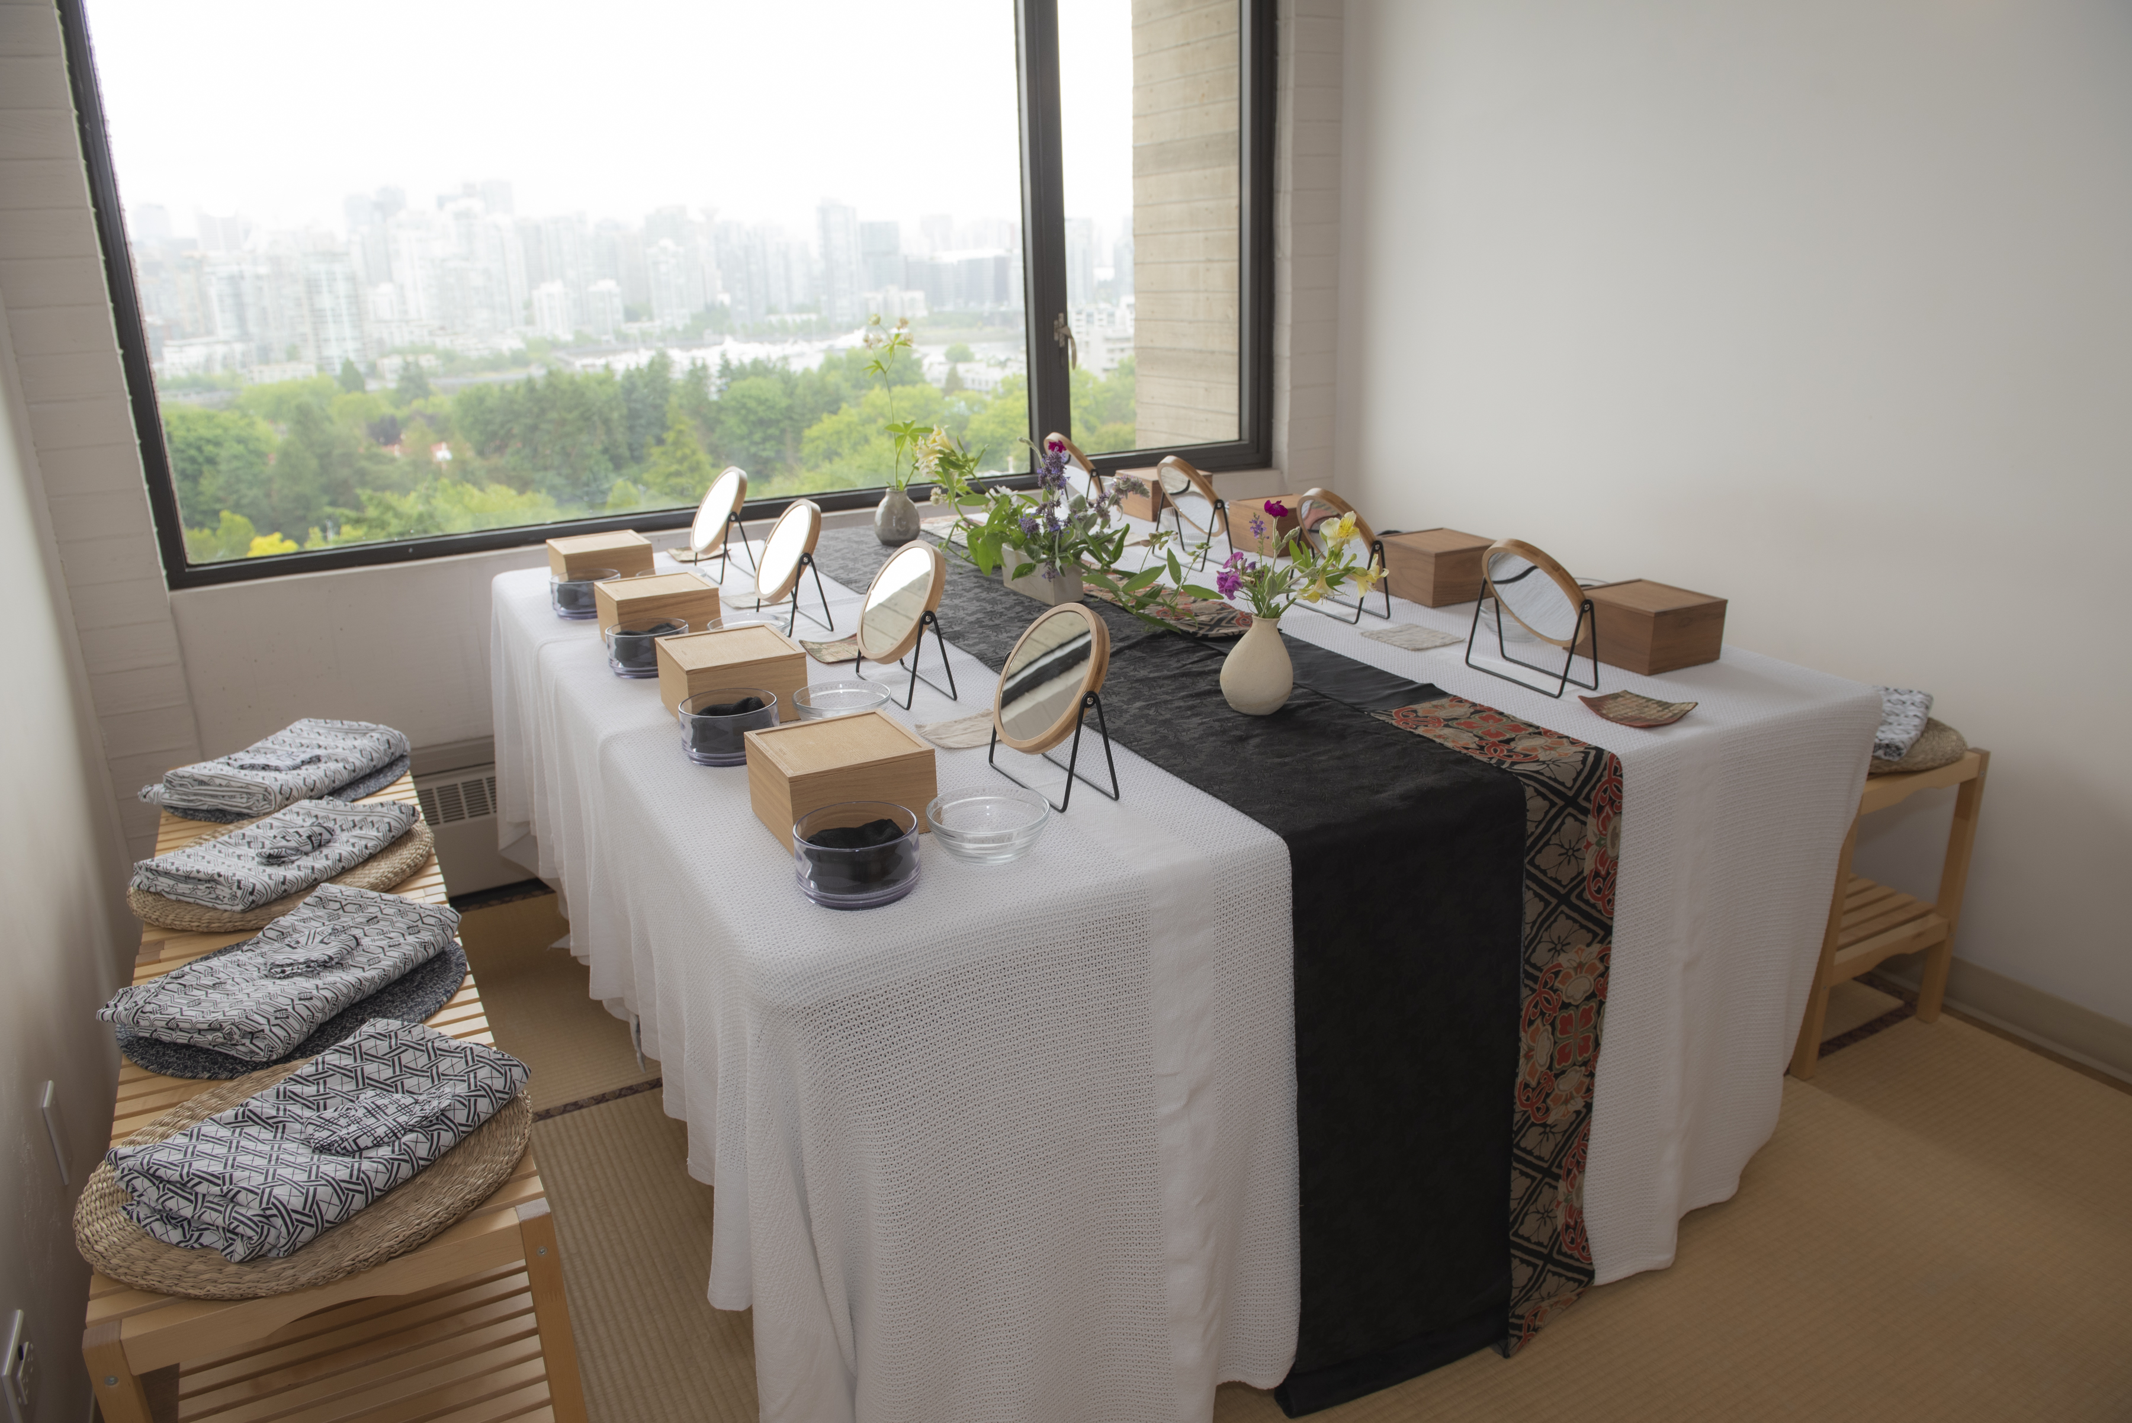
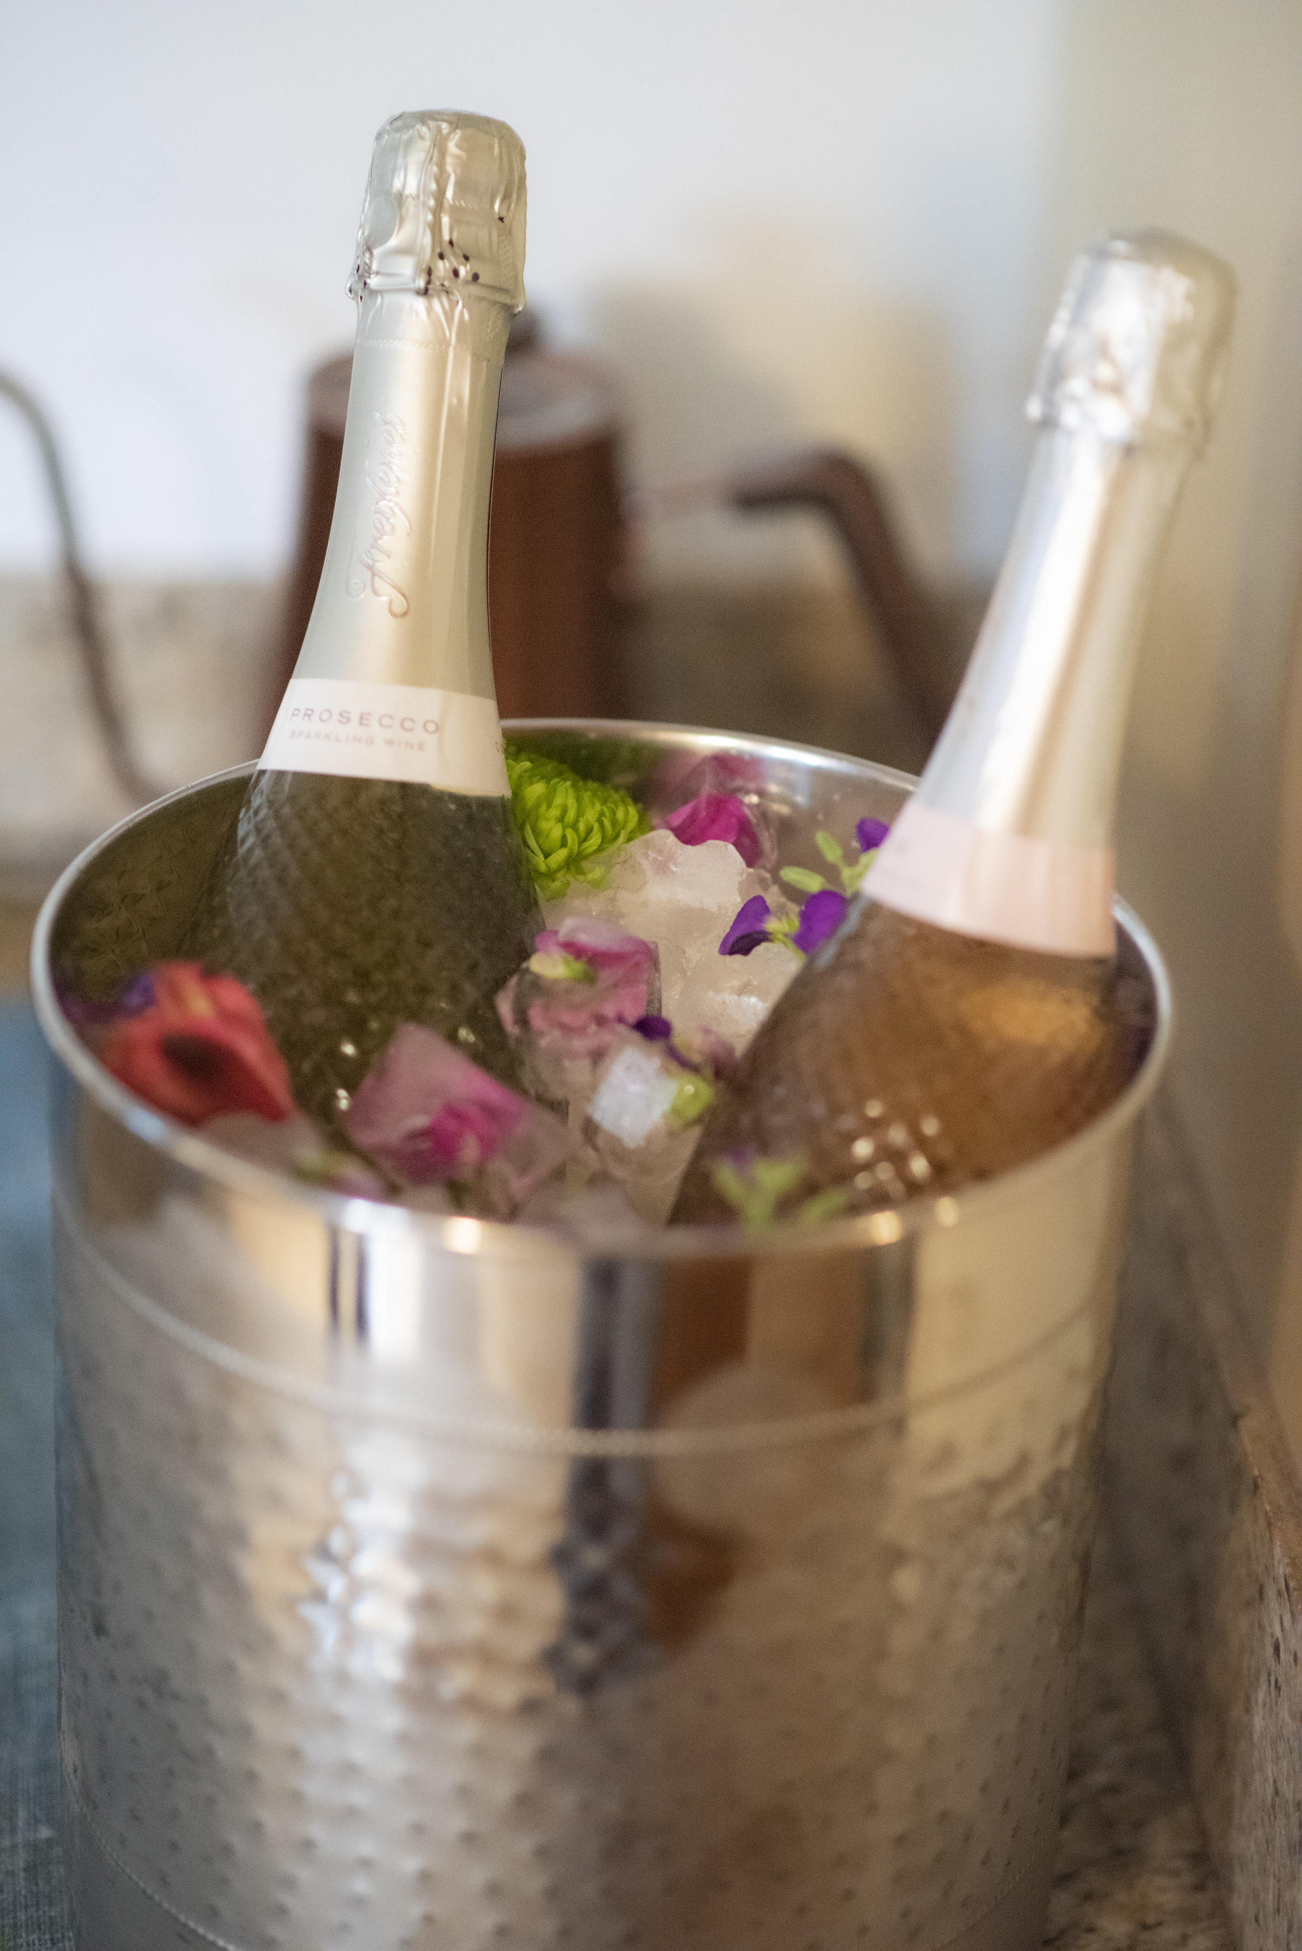
QUOI ?
Notes:
Ici les produits au centre de la table
Rappeler vous de gâter vos clients car il en coute bcp plus cher en attirer un nouveau et surtout que votre client actuel peu vous en référer des nouveaux
Idelaement que la soirée dure un maximum de 2h incluant la période des achats c’est mieux
Voila pourquoi la consultation avant la journée est importante
Ensuite on laisse la feuille de recommandation devant la cliente et elle peut ajouter elle-même des produis qu’elle aimerait ajouter
Faites une révision sur la recommandation qu’elles ont sous la main et motiver-les à ajouter des produits qu’elles aimeraient pour elle ou leur famille (ex: baume eczéma)

Slide 14
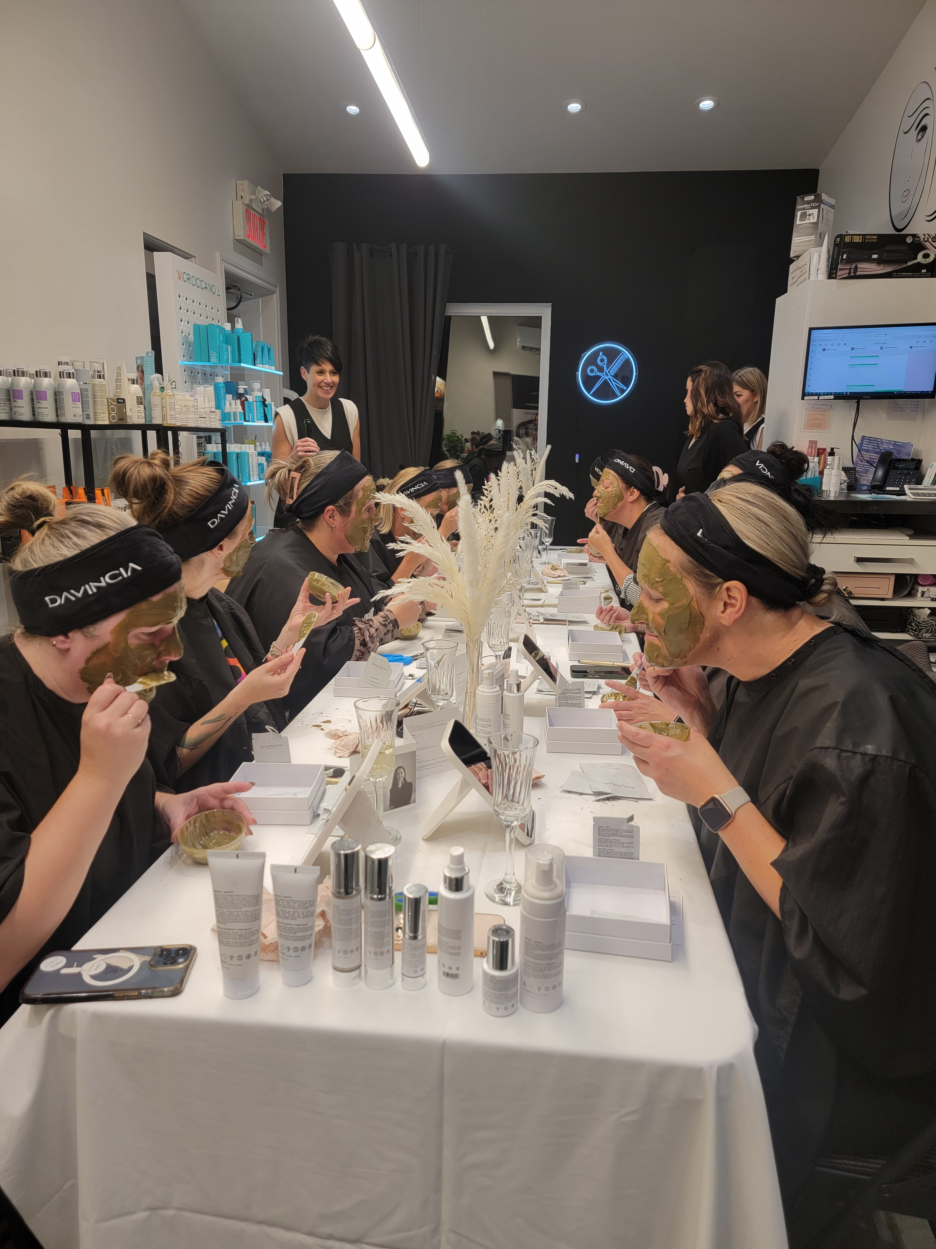
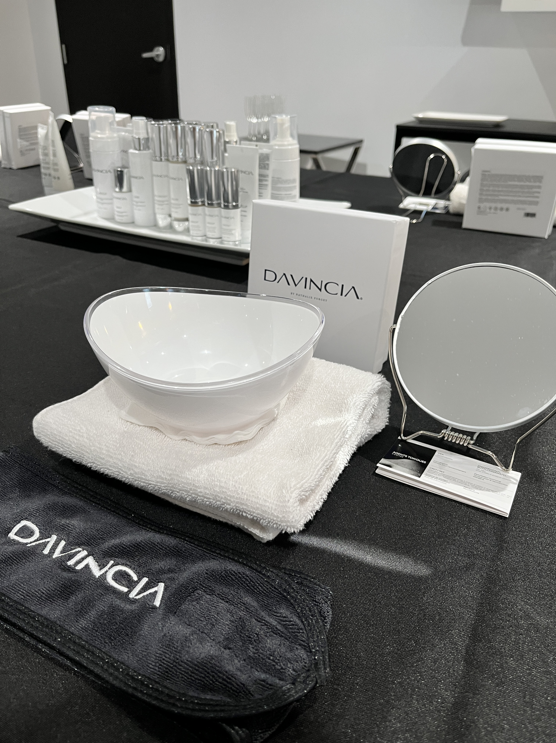
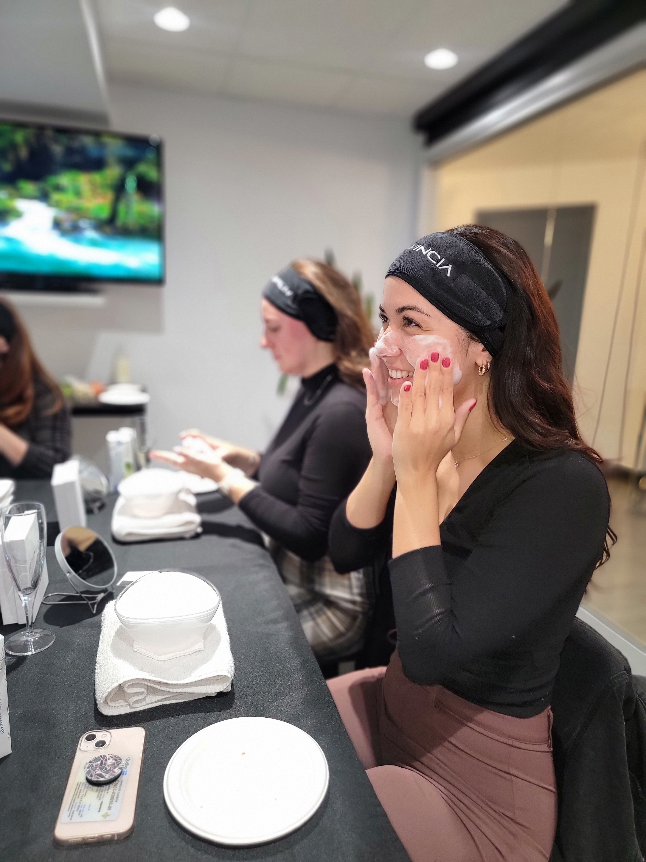
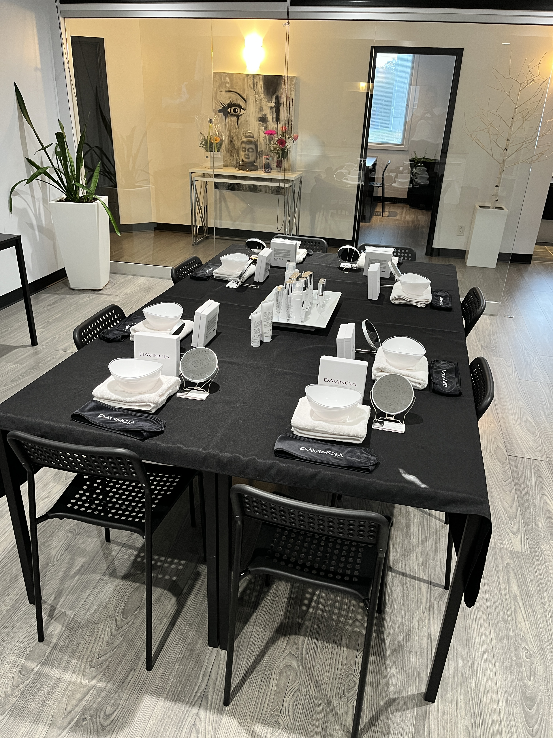
QUOI ?

Slide 15
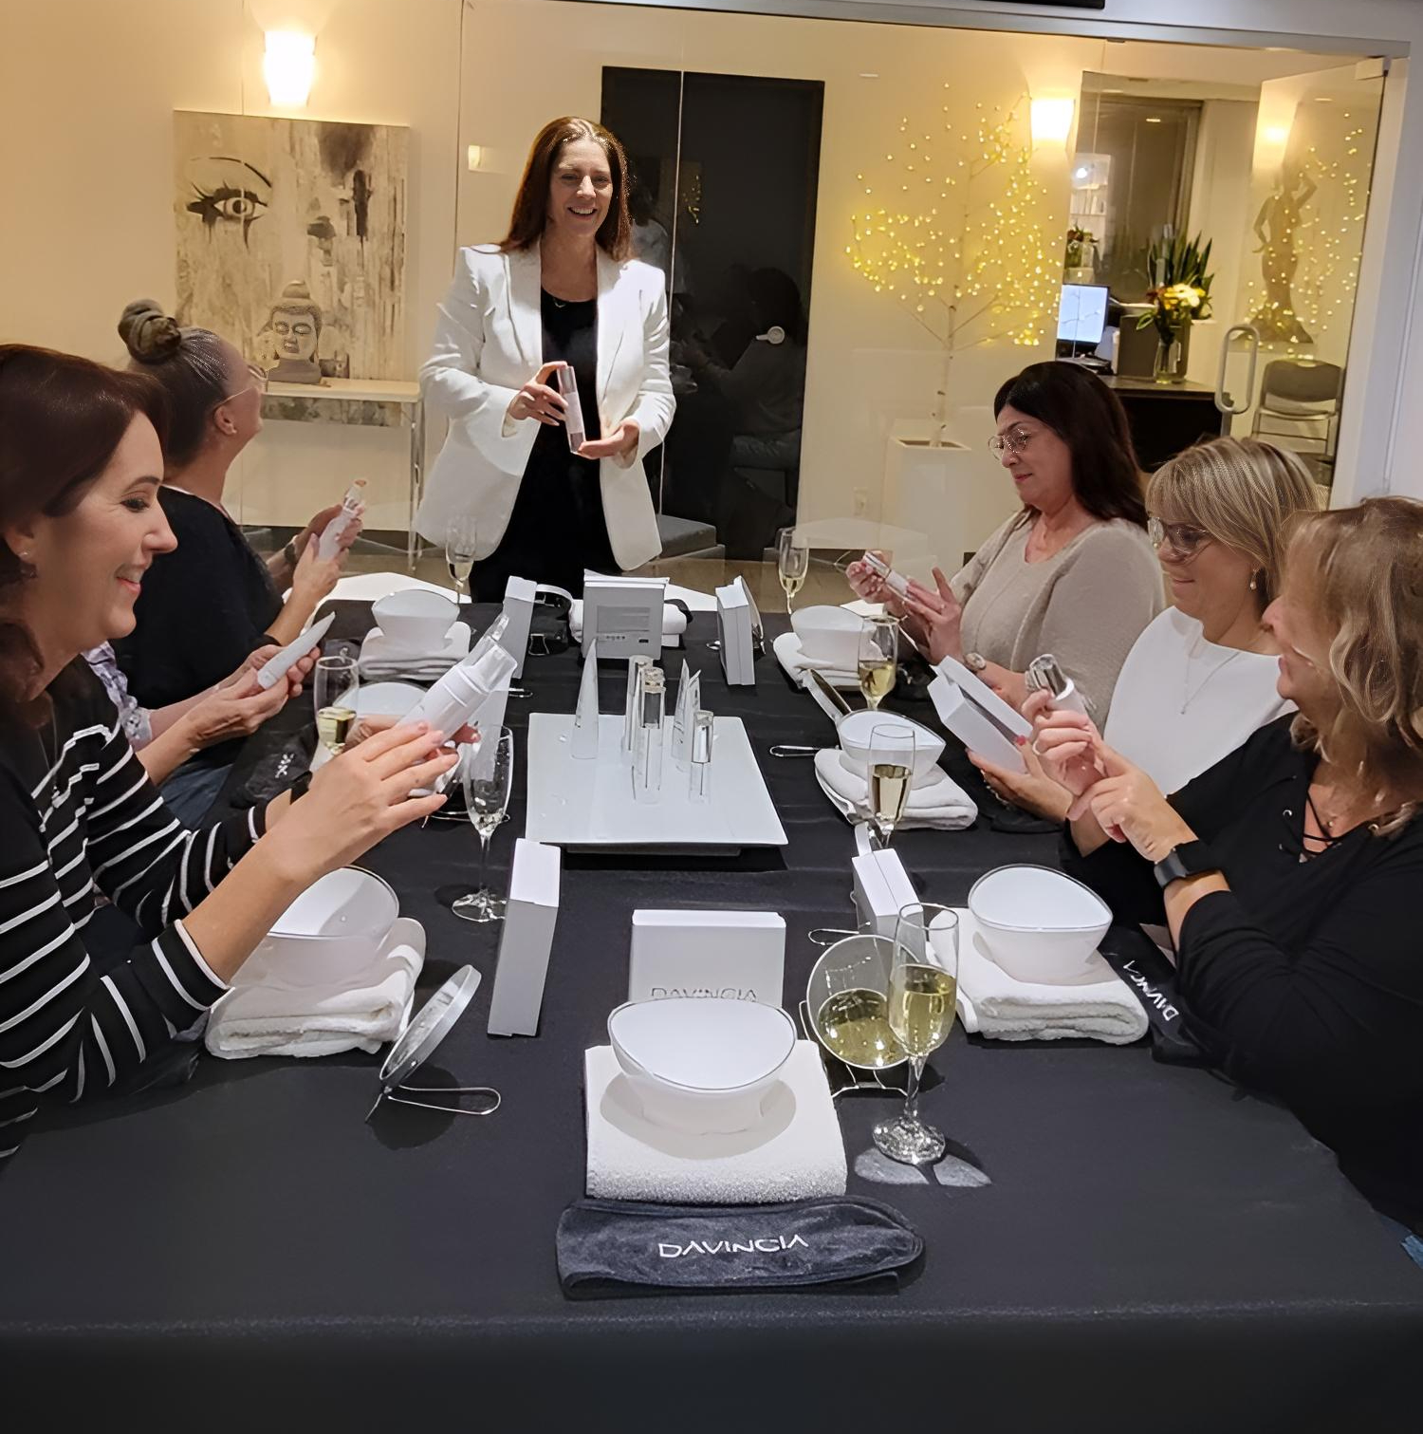

Slide 16
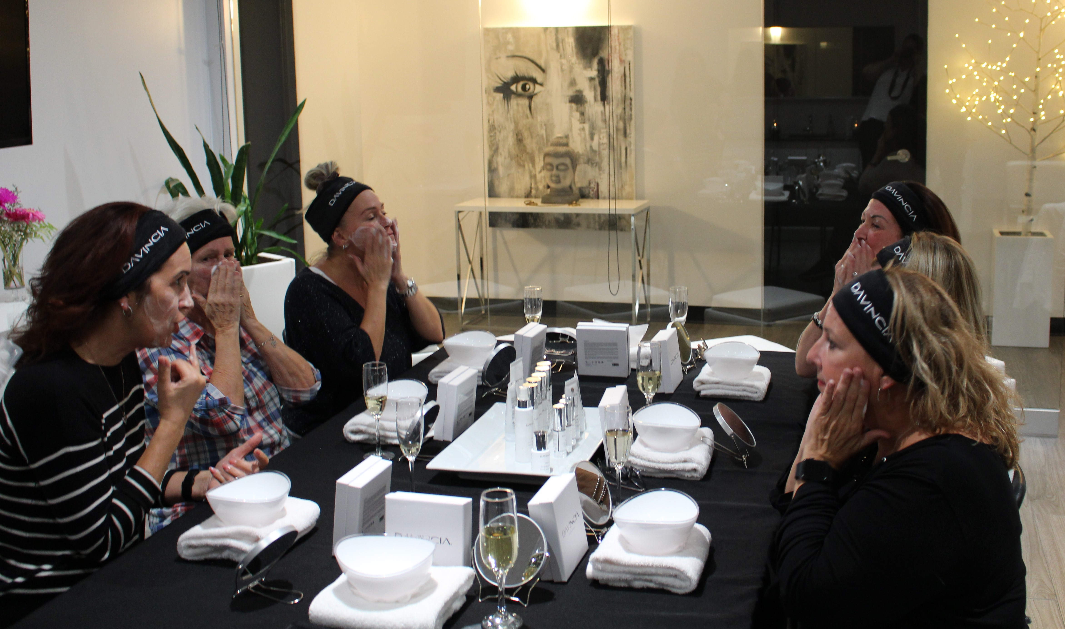
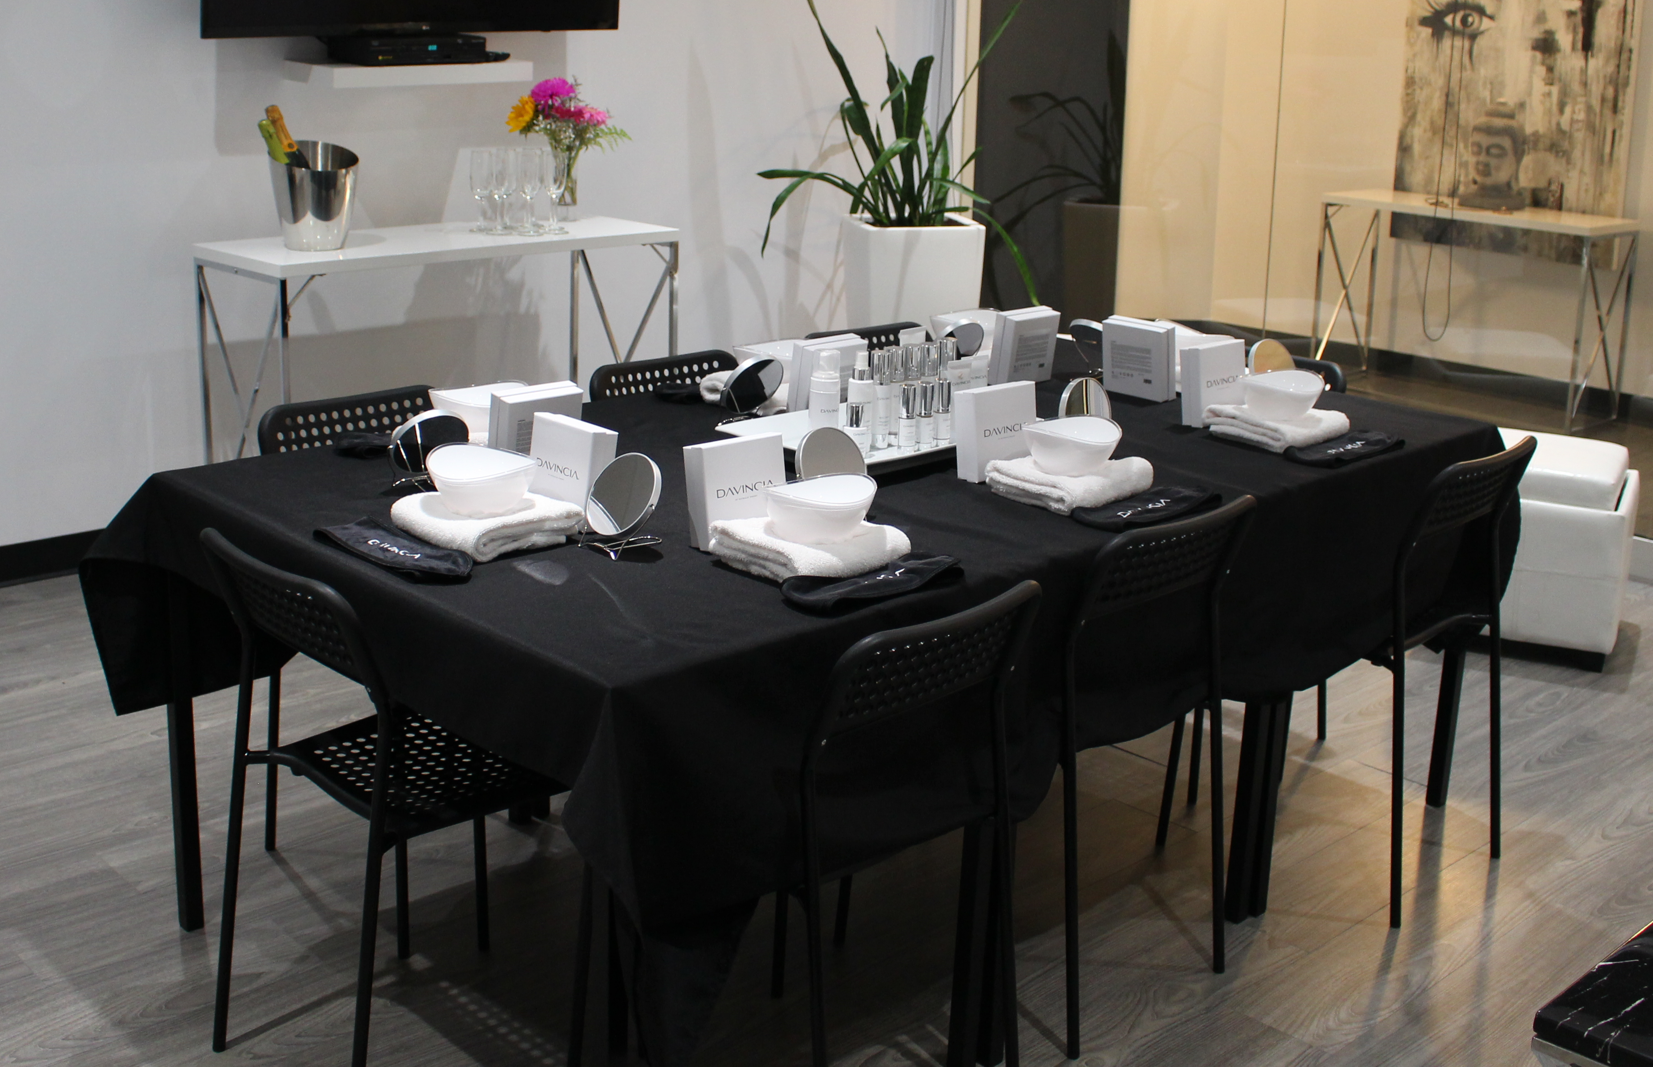
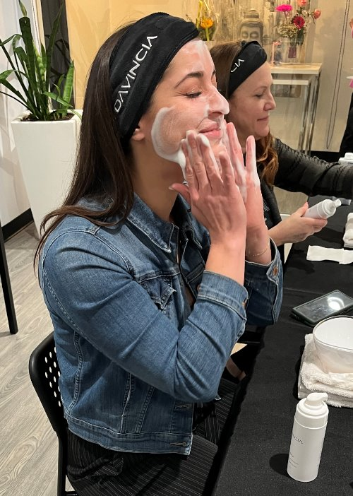
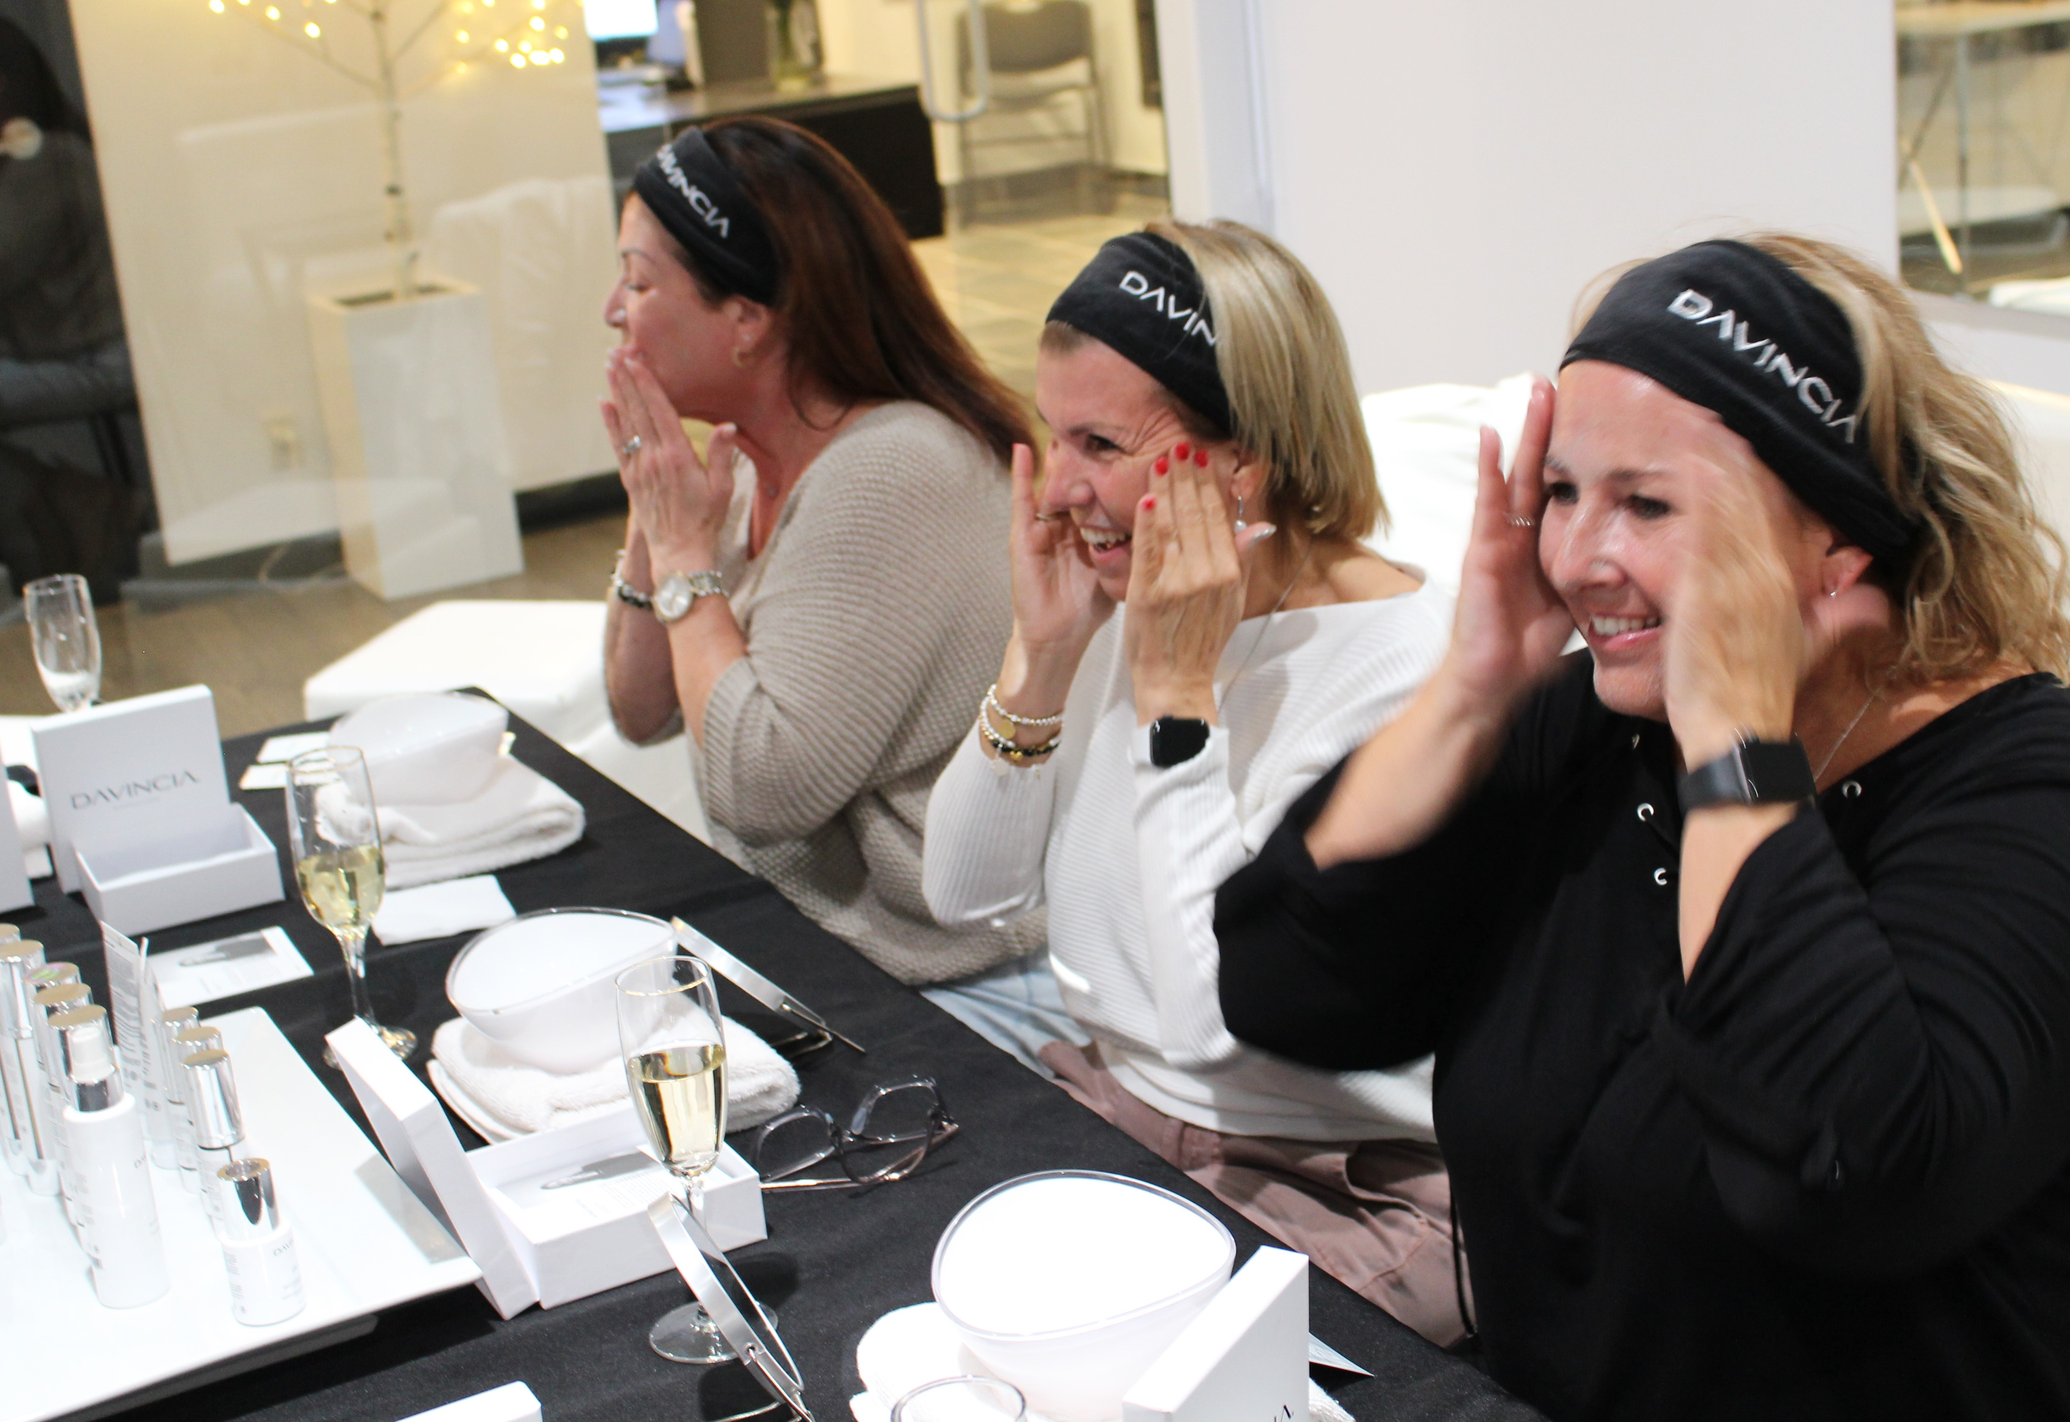
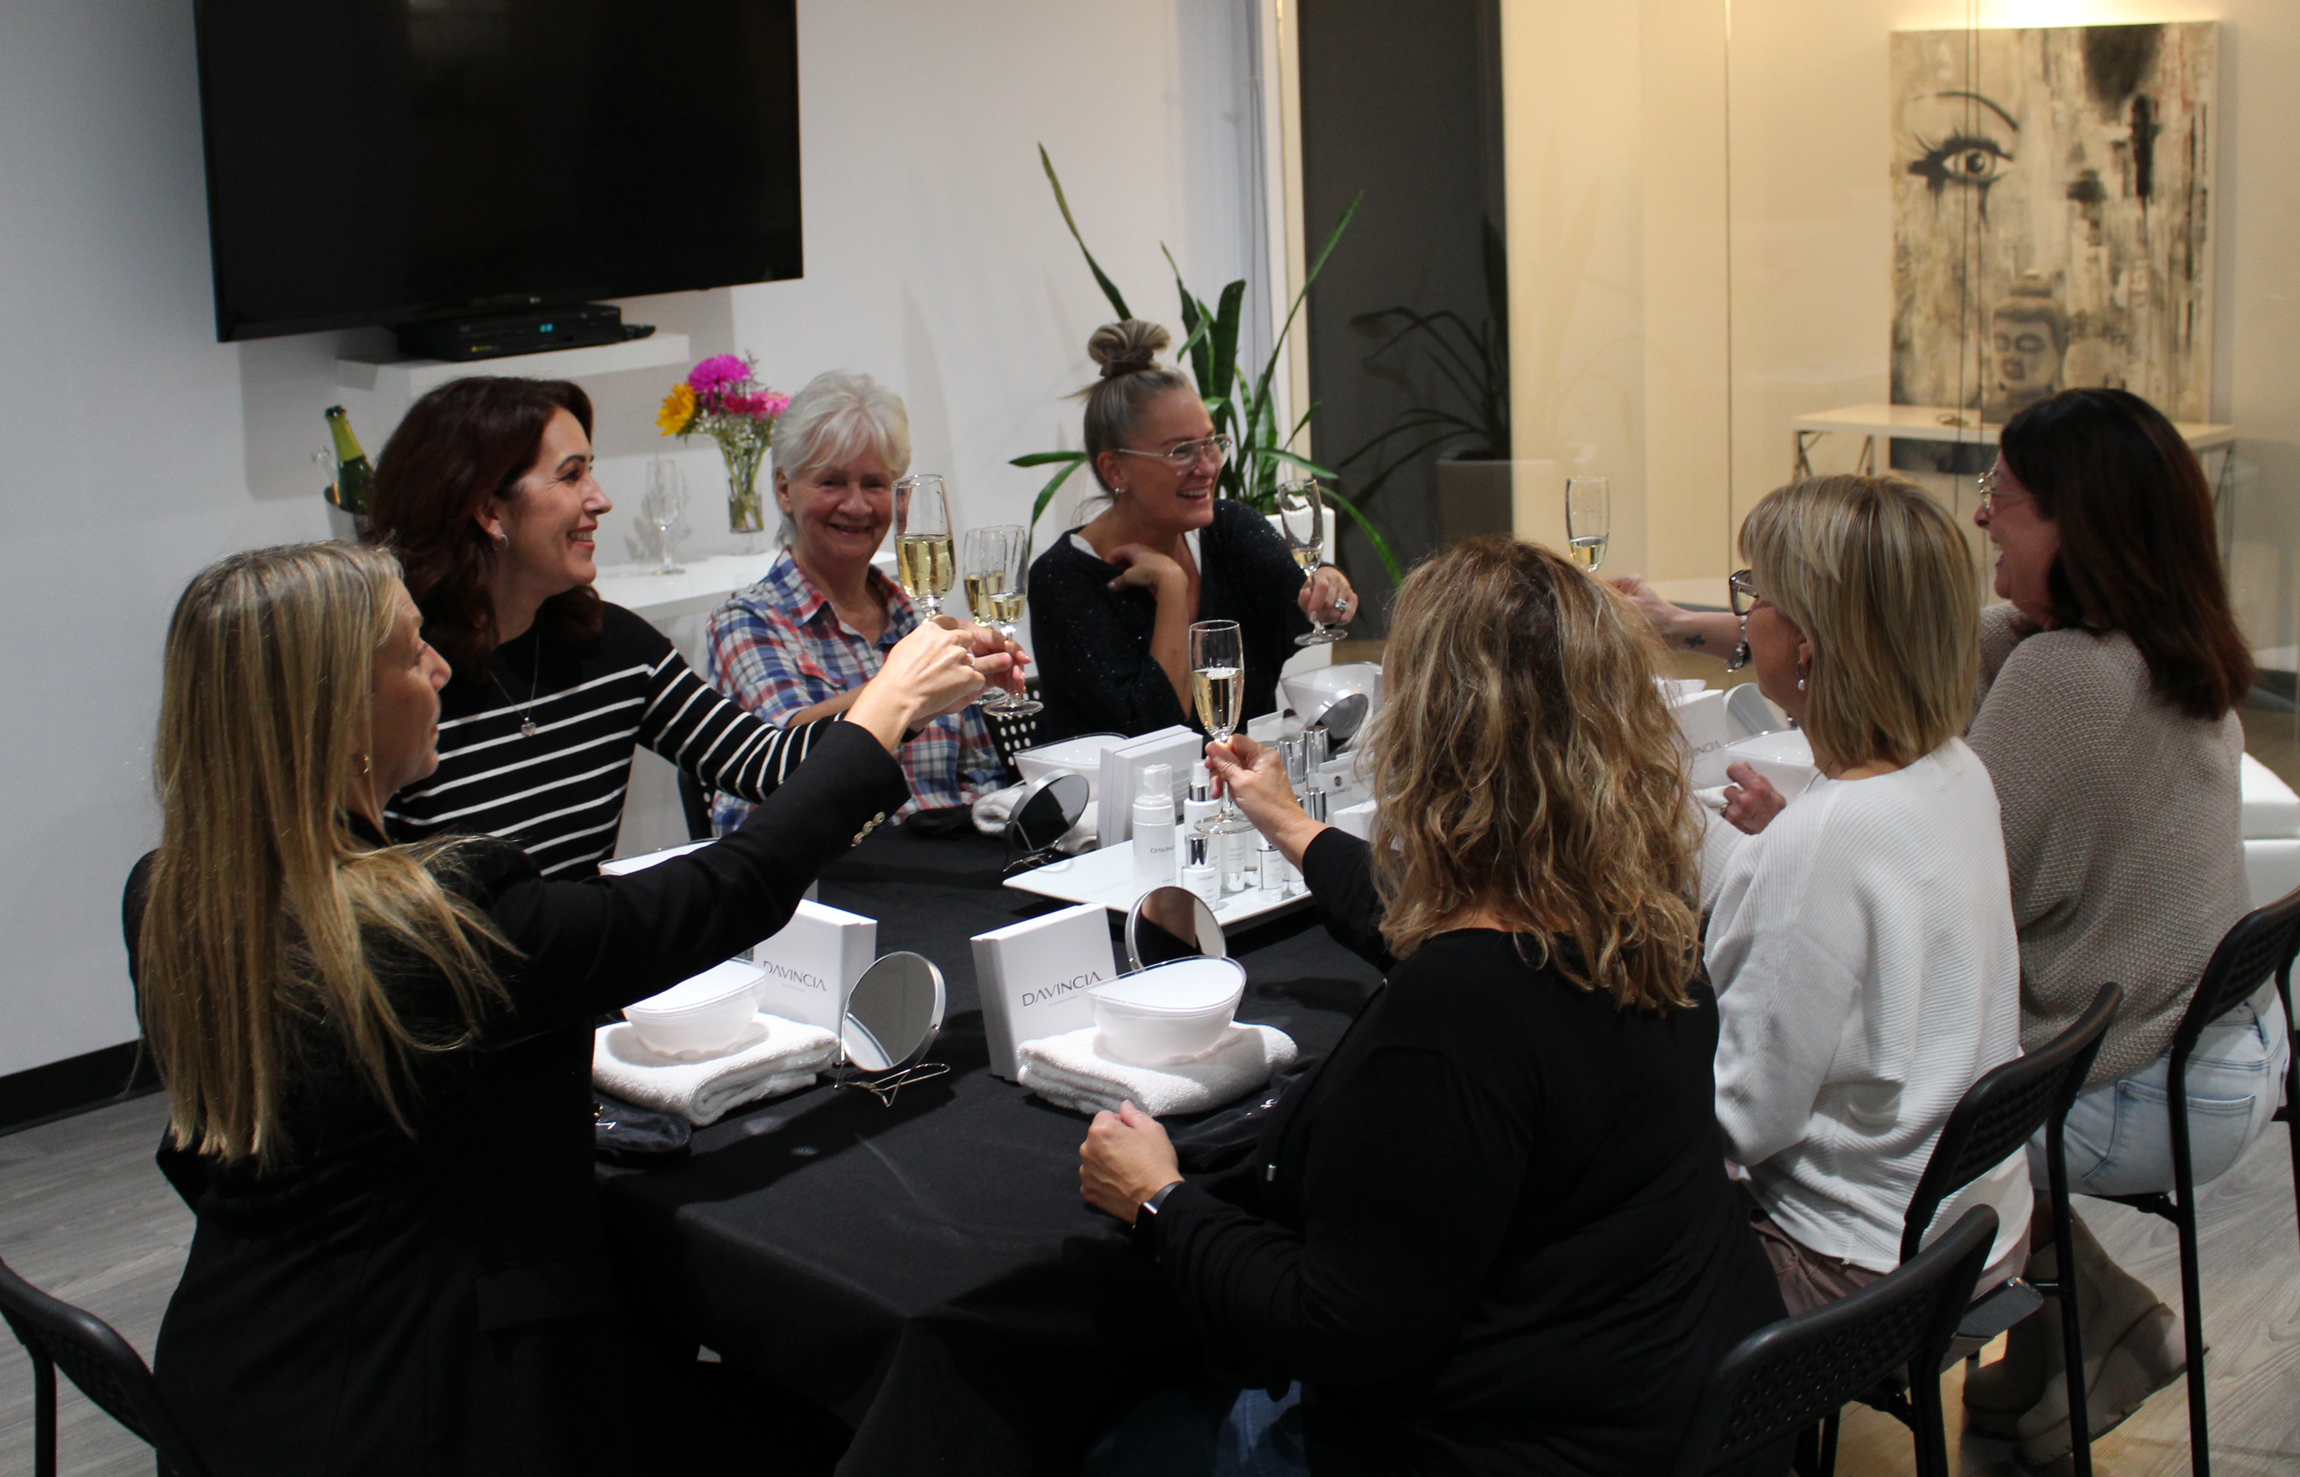

Slide 17

QUAND ?
Planifier en faire 4 par année
Sept
Nov (avant le black Friday)
Fév
Mai

Slide 18
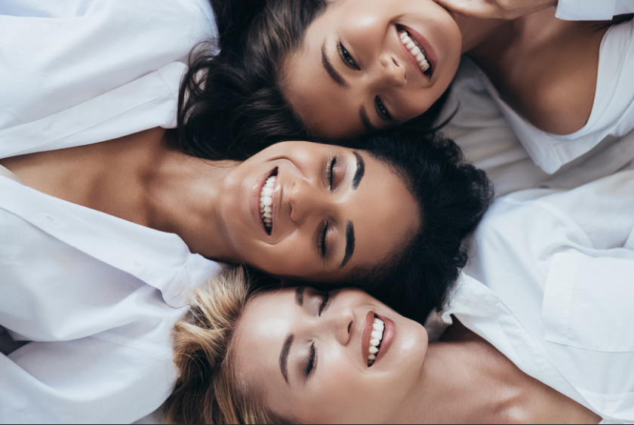
QUI ?
Des clients haut de gamme, soyez clair !
Les propriétaires des commerces voisins

Slide 19
QUOI ?
Soin: aux 2 heures xxx$ ou Auto Soin xxx$
Cadeaux de présence: Ex. bandeau Davincia, Bouteille eau, serviette plage, baume levres,
Cadeaux de tirage: Ex.: Outils lifting, Silweta, Purliv gel douche
Cadeaux avec achats: Poudre solaire, solaire corps, Mirada, baume Sunbrella
Présentation de la Fondatrice et son histoire (Faire pubs avec sa photo)
Produits à faire essayer sur place: Ex.: rafraîche haleine, exfoliant et crème Dolce, solaire corps,
Soyez stratégique dans vos cadeaux pour mousser les ventes
Charger pour réserver leurs places (les gens doivent payer d’avance)

Slide 20

COMMENT ?
Affiche ds votre institut
Cartons à donner aux clients et commerçants/commanditaires
Courriels
Appels téléphoniques**
Live sur votre page avec témoignage d’une cliente heureuse
Créer un événement FB
Inviter par messenger FB et IG, faites un vocal c’est plus personnalisé
Décompte sur IG
Stimuler les références (cadeaux références 50$ en crédit par référence)
Pour avoir 1 participant, c’est presque 100 invitations, courage!
Prévoir la date du prochain
Fais-toi une liste de tes clients potentiels pour suivis des appels
Sophie nous fait un témoignage ici

Slide 21
HORAIRE
Pour l’auto-soin en groupe
Organiser des tables de 6-8-10 personnes
08h30 Brunch
09h00 Début Soin
10h30 Ventes
11h00 Brunch dîner
11h30 Début du Soin
13h00 Ventes
13h30 Cocktail
14h00 Début du Soin
15h30 Ventes
16h00 Cocktail
16h30 début du Soin
18h00 ventes
18h30 Cocktail
19h00 Début du Soin
20h30 Ventes

Slide 22
TEXTE D’INVITATION VIP en ligne de Davincia
Bonjour xx,
Ici une opportunité de prendre un temps juste pour TOI et de vivre l’expérience de l’unique Soin Biocompatible®. Ce traitement est un brevet Québécois Féminin inventé par la Dermonaturopathe Nathalie Forget. C’est un masque pour le visage qui est vivant, comme ta peau et qui va la vitaliser en optimisant sa flore cutanée. En plus Davincia à été nommée meilleure gamme Canadienne par LNE en mai 2023
Je sais que ta peau va adorer ces produits 100% naturels et surtout très efficaces.
Je t’invite ici à l’évènement Davincia !
Au menu:
-Conférence sur XXXXXXXXXXX
-Prix de présence
-Cadeaux avec achats
Le xxxx à xx hre par zoom,
2 étapes simples:
1- Te procurer ce merveilleux soin professionnel pour le faire avec nous en répondant à ce message ou en me contactant 514-xxx-xxxx
2- T’inscrire pour réserver ta place (places limitées)
Voici le lien pour t’inscrire ↓
Hâte de t'y voir

Slide 23
TEXTE D’INVITATION VIP en institut
Salut Josée! J’ai pensé à toi!
Ici une opportunité de prendre un temps juste pour TOI et de vivre l’expérience de l’unique Soin Biocompatible®. Ce traitement est un brevet Québécois Féminin inventé par la Dermonaturopathe Nathalie Forget. C’est un masque pour le visage qui est vivant, comme ta peau et qui va la vitaliser en optimisant sa flore cutanée. En plus Davincia à été nommée meilleure gamme Canadienne par LNE en mai 2023
Je sais que ta peau va adorer ces produits 100% naturels et surtout très efficaces.
Je t’invite ici à l’évènement Davincia !
Au menu:
Te faire un Soin de peau et constater un résultat tangible
Présentation de l’inspirante Mme Forget la dermonaturopathe
Prix de présence / Cadeaux avec achats / Cadeaux de tirage
Masque Pro Bio d’une valeur de 50$ sera offert gracieusement pour ajouter à ton soin
Produits à essayer sur place
Quand: xx septembre xx h
Lieu: l’Institut
Coût: xxx$
Pour confirmer ta présence, simplement me contacter pour faire ton paiement au: xxxxxxx
Ta peau va te dire merci

Slide 24




CRÉER UN
ÉVÈNEMENT
Choisir une audience
Choisir un budget
Inviter des gens sur l’event
(quand ils cliquent intéressés, leurs amis voient aussi)
Poster des montages et des photos avant/après, poster régulièrement avec décompte
Notes:
Lien Canva pour visuel de story VIP : (Créer une copier du document AVANT de modifier. NE PAS MODIFIER L’ORIGINALE)
https://www.canva.com/design/DAFtIW44kDM/dxlNeFZqD4lRU1Dlz74ftw/edit?utm_content=DAFtIW44kDM&utm_campaign=designshare&utm_medium=link2&utm_source=sharebutton

Slide 25


LIENS CANVA
Créer une copier du document AVANT de modifier.
NE PAS MODIFIER L’ORIGINALE
Lien Story:
https://www.canva.com/design/DAFtIW44kDM/dxlNeFZqD4lRU1Dlz74ftw/edit?utm_content=DAFtIW44kDM&utm_campaign=designshare&utm_medium=link2&utm_source=sharebutton
Lien Post:
https://www.canva.com/design/DAFvGSp3t80/pzKjnD7EuFLX95btfQdT1w/edit?utm_content=DAFvGSp3t80&utm_campaign=designshare&utm_medium=link2&utm_source=sharebutton

Slide 26

MESSAGES CLÉS
Nommée meilleure marque canadienne en mai 2023
Brevet québécois par une femme
Résultats instantannés et enfin durable
Plus efficace que les technologies
Basé sur la science de la flore cutanée
Un soin vivant pour une peau vivante
Un soin fait à base de probiotiques fraichement libérés

Slide 27
PRÉPAREZ-VOUS
Visitez le portail pour de belles images
Pensez cadeaux présence/tirage + commandite + cadeaux avec achat/tirage
Commandez vos stocks de produits à vendre et cadeaux avec achat
Prévoir qui fait quoi (employés, amis, conjoint)
Quelqu’un pour prendre des photos (c’est le temps de se bâtir une banque de belles photos de vous en soin, de votre institut, de vos produits et montrer qu’il y a du monde!
Prévoir qui va closer les ventes !!
Préparer vos fiches de recommandations par cliente avec produits de base et laisser les sur la table
Préparer vos factures si papier
Préparer vos listes de prix
Maîtriser le sujet, plus de connaissance = plus de confiance = plus de vente!
Mettez de l’odeur Davincia!
Prévoir des bulles, du blanc et du rouge au cas!
Prévoir la date de ton prochain VIP

Slide 28

LES COMMANDITES
Boutiques de vêtements pour femmes
Boutiques de produits naturels
Coiffeurs
Manucuristes
Massothérapeuthes
Spa
Centres de yoga
Gym
Restaurants
Traiteurs
Fleuristes

Slide 29
ACNÉ | HYPERSÉCRÉTION DE SÉBUM | POINTS NOIRS | PORES DILATÉS
ROSACÉ | ACNÉ - ROSACÉ | TACHES BRUNES & MELASMA | RIDES
PEAU RELÂCHÉE | CERNES | POCHES | CICATRICE
AU COURS DE LA SOIRÉE
Faites-les participer et poser des questions !
Faites rire ; le rire augmente la rétention d’information
Faites toucher, sentir ; utilisez les sens!
Faites passer les produits utilisés dans l’ordre pour le Soin en donnant des mots-clés
Comment et quand les utiliser (pré-consultation de groupe)
Notes:
Le but est de former vos clients en même temps que la soirée ce qui fera d’eux des représentants

Slide 30
ACNÉ | HYPERSÉCRÉTION DE SÉBUM | POINTS NOIRS | PORES DILATÉS
ROSACÉ | ACNÉ - ROSACÉ | TACHES BRUNES & MELASMA | RIDES
PEAU RELÂCHÉE | CERNES | POCHES | CICATRICE
SAUVER DU TEMPS
Soyez stratégique ;-)
Donnez des exemples, partagez des trucs d’usage ++
Présentez rapidement les autres collections Davincia
Présenter vos cadeaux avec achat devant tous

Slide 31
ACNÉ | HYPERSÉCRÉTION DE SÉBUM | POINTS NOIRS | PORES DILATÉS
ROSACÉ | ACNÉ - ROSACÉ | TACHES BRUNES & MELASMA | RIDES
PEAU RELÂCHÉE | CERNES | POCHES | CICATRICE
LANCER LA DATE DU PROCHAIN
TOUJOURS PRÉPARER LE PROCHAIN VIP et offrir à vos clients une priorité (passer une liste de pré booking pour qu’ils inscrivent leurs noms)
Demander leur d’inviter des amies pour partager la bonne nouvelle!

Slide 32
LE LENDEMAIN
Faites votre tirage des prix de présence par live sur vos RS
Donnez-leur une occasion de revenir à votre institut chercher leur cadeau
Faites saliver celles qui ne pouvaient pas venir afin qu’elles bookent la prochaine date
Repartagez la date du prochain VIP pour inscription là!!!

